Slide 1
Acerca de
Reinforcement Learning (RL)
Evelyn Coronel
Aprendizaje Profundo y Redes Neuronales Artificiales
27 de Noviembre del 2020

Slide 2
(Mi) Motivación
¿Qué es RL?
Overview de un time-step
Intro: Policy, Value Function
Value Function y Q-Learning
Ejemplo: DQN
Problemas (?)

Slide 3
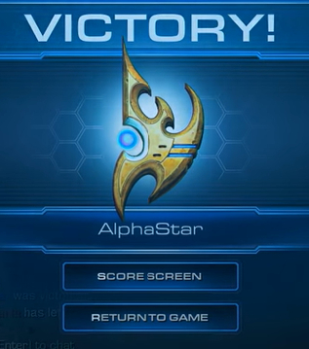
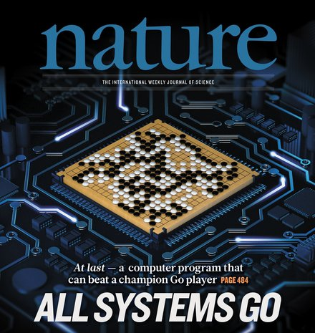
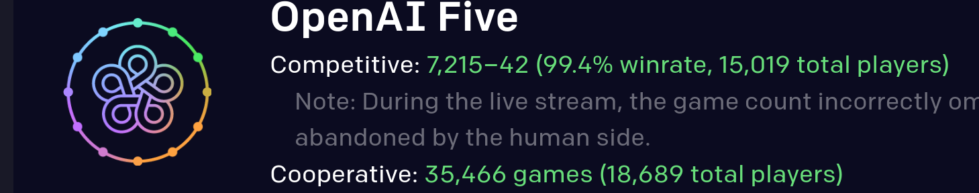

¿Por qué me gusta tanto?
AlphaGo (Deep Mind):
Juega Go (juego de mesa)
OpenAI Five :
Juega Dota 2 (MOBA) (Como LoL)
AlphaStar (Deep Mind):
Juega Starcraft II
(real-time strategy game)
Multi-Agent (OpenAI):
máquinas jugando las escondidas.
(El video es genial)

Slide 4
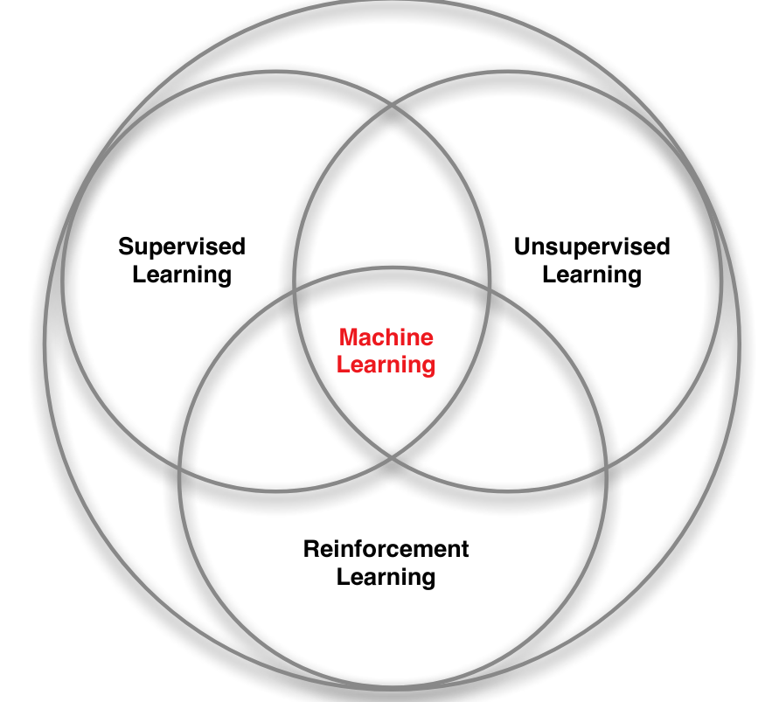
¿Qué es RL?
Es una de las distintas formas de enfrentar un problema de ML.
La diferencia con otros paradigmas es que no hay ningún supervisor, sólo una señal de recompensa o castigo (reward): Trial and Error.
Los datos tienen una correlación temporal: no es óptimo para datos independientes en el tiempo.
Las decisiones que toma el programa afecta los datos que recibe. Online Learning.

Slide 5
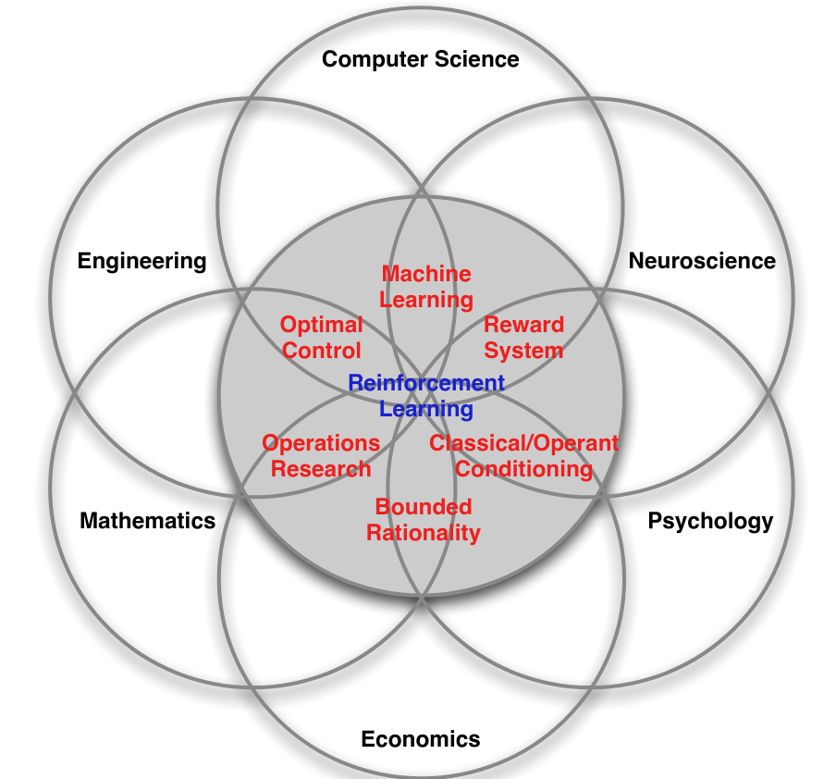
¿Por qué lo usaríamos?
Ramas de distintas áreas estudian el mismo problema:
Como tomar de decisiones
Control: Forma óptima de controlar un sistema.
Neuro: Dopamina!
Psicología: Pavlov
Economía: Como la gente toma decisiones y Teoría de Juegos (según wikipedia)

Slide 6
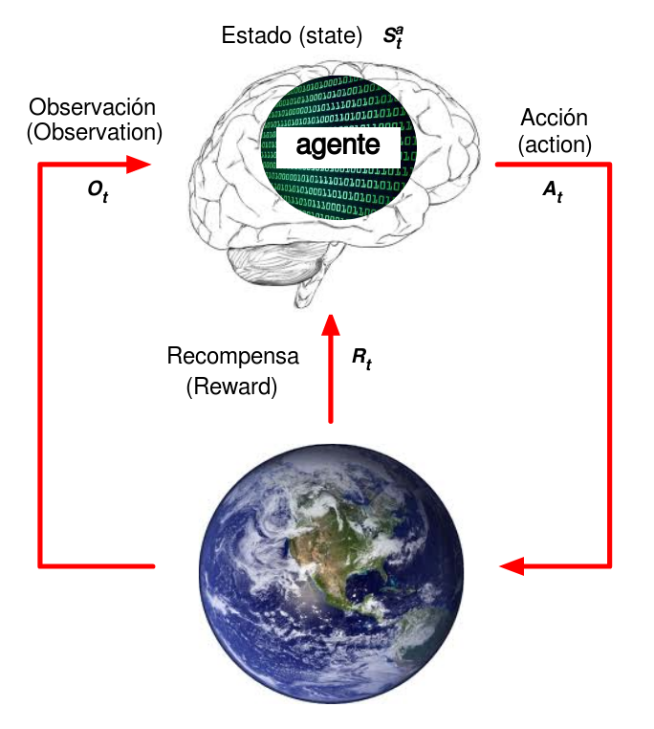
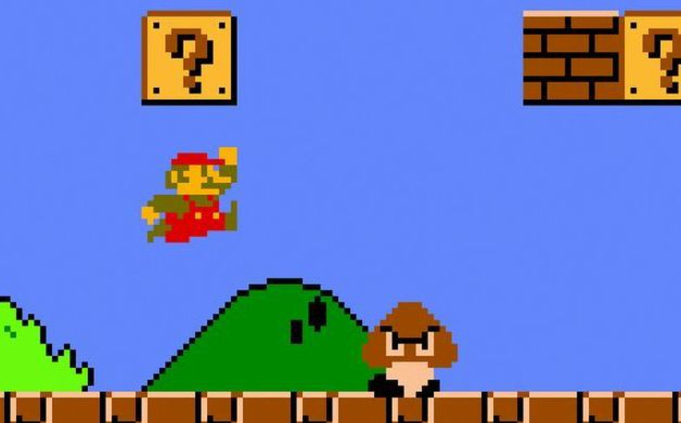


Ambiente: La “cosa” que nos da toda la información. Su estado es un MS* (eg. pantalla)
Observación: La información que toma el agente del ambiente.
Agente: La red que hicimos.
Estado (del agente): Información que sirve para la siguiente acción. MS (o no si elegimos mal).
Reward: positivo $ o negativo $
emulador
*MS==Markov State

Slide 7
Policy π (Política): el comportamiento del agente. Maximiza el valor de expectación del reward. Puede ser random o determinista. Decide la acción.
Value Function (Función de valor): ¿cuánto reward espero obtener?
vπ(s) = Eπ(Rt + γRt+1 + γ² Rt+2 … | St=s) [MRP*]
Model: Una representación del ambiente. Be smart. Podemos predecir que va a pasar en el ambiente o el próximo reward. No es necesario para hacer RL.
Policy Based
Actor Critic
Value Based
Model Free
* Markov Reward Process

Slide 8
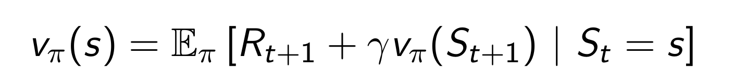
Policy y Value Function
(teorema [MDP]) Ambos tiene una función óptima que maximiza el reward, llamémoslos π* y vπ* = v*.
Puedo armar π* a partir v*, así que nos vamos a concentrar en vπ
Existen dos tipos de value functions:
1- State value function:
2- Action value function:
(V-values)
(Q-values)
A su vez, puedo armarme v* a partir de q* y obtener una ecuación para resolver v*/q*
Estas dos funciones están relacionadas entre sí

Slide 9
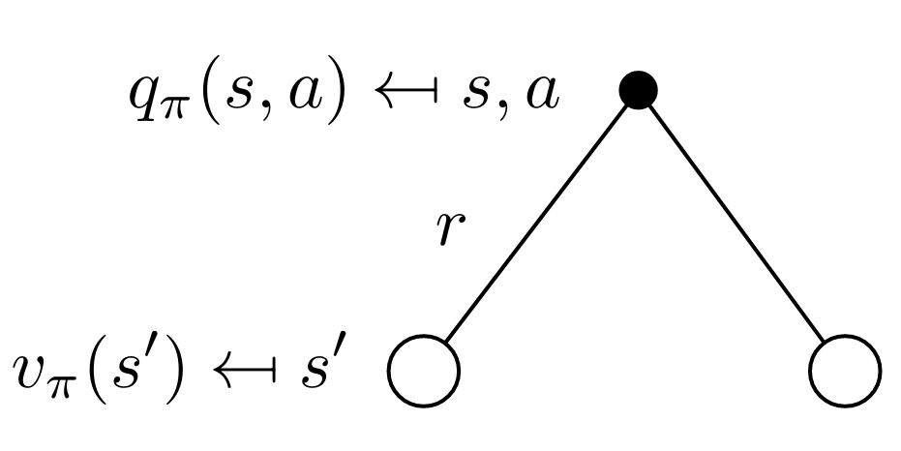
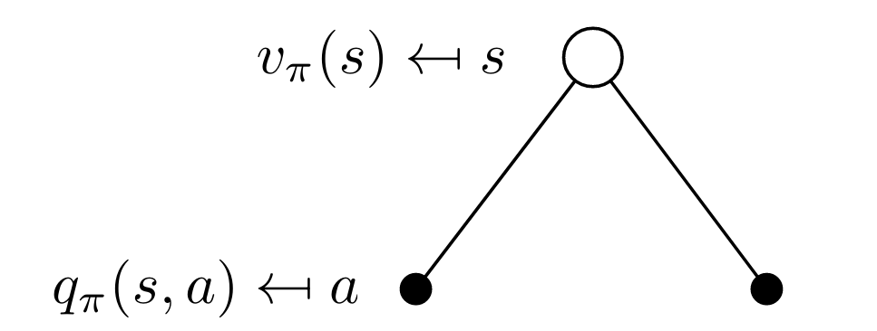
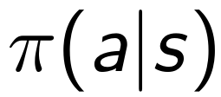
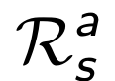
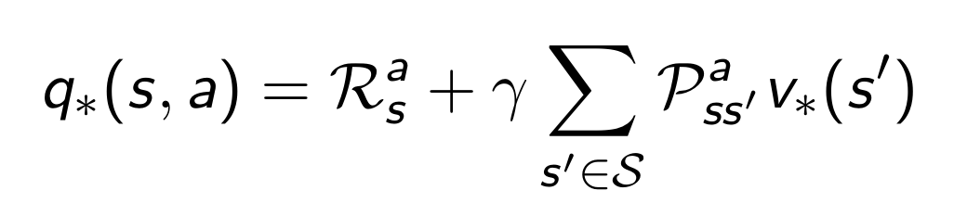

Slide 10
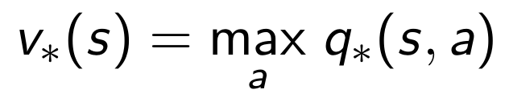
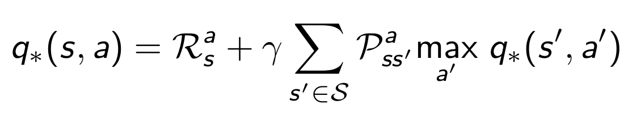

Slide 11
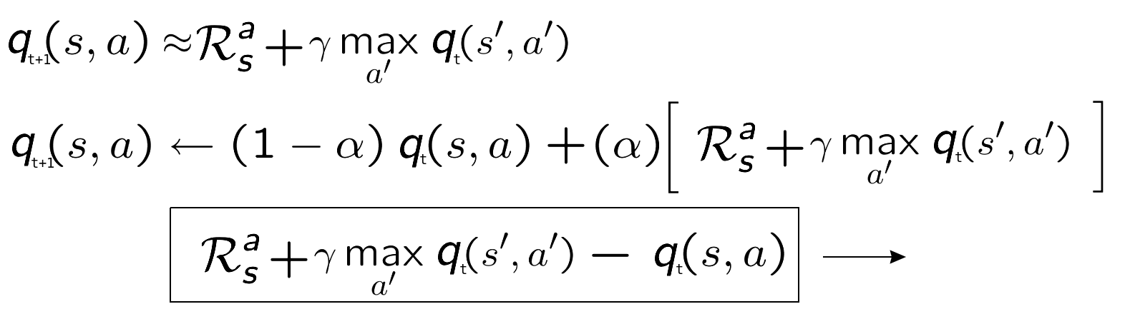
Q-Learning
MSE, Huber

Slide 12


Problemas
Sabemos características sobre el ambiente (RL)
vs.
Tenemos un modelo del ambiente (Planning)
Exploración vs
Explotación
Predicción (evaluar) vs.
Control (optimizar)
$100
$200
P: 1
P: 0.75

Slide 13
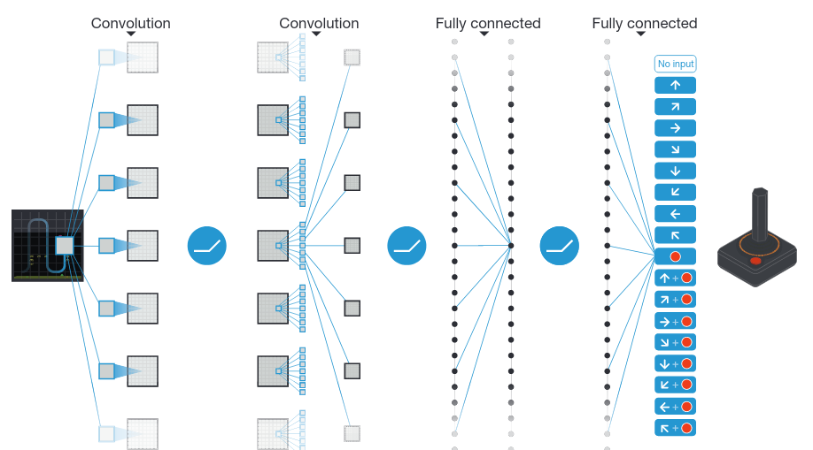
DQN (Deep Q-Learning Network)
(DeepMind 2015)

Slide 14
~Extras~
Más info en code/README.txt

Slide 15
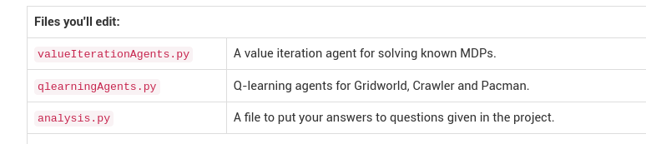
CS188 Berkeley Intro to AI
Página del práctico: Proyecto 3
Página de la materia: CS188
Clases del 2013 (me gustan más estas que las más nuevas)
VizDoom: Github y Página

Slide 16
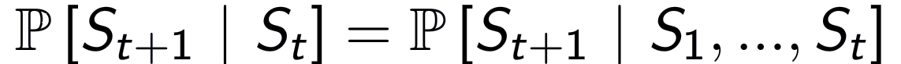
Markov: MS, MRP, MDP
La teoría estadística detrás de RL:
Markov State:
Markov Process (Cadenas de Markov): S, P
Markov Reward Process: S, P, R, γ
Markov Decision Process : S, P^{(A)},A, R^{(A)}, γ
S: Conjunto de estados, P: Matriz de Prob., R: Reward, A: Conj. de Acciones

Slide 17

Como instalar baselines/gym
Nota: Una vez que ya instalaron la dependencias que necesita su sistema operativo, sigan estos pasos a continuación. Nadie dice como hacerlo bien, ya que por defecto conda tiene python 3.8 y tensorflow 1.x no es compatible con versiones por encima de 3.7.
#Baselines soporta TF 1.x, así que hacemos un env (para no romper todo):
conda create -n nombre_RL tensorflow=1.14 python=3.6
#Instalamos baselines, gym es parte de la instalación:
conda activate nombre_RL
pip install stable-baselines[mpi]
#Si solo quieren probar, pueden intentar también con:
#pip install stable-baselines

Slide 18
Como instalar gym-retro
#Esta bueno siempre estar en un env.
conda activate nombre_RL
#Instalamos las dependencias
pip install box2d box2d-kengz pyyaml pybullet optuna pytablewriter
#Instalamos gym
pip install gym-retro

Slide 19


Los pasos anteriores están funcionando en Pop!_OS 20.10, así debería andar para Debian 11 /Ubuntu 20.04 también.
Pueden instalar los mismos paquetes en
Colab 10x más fácil.
Installing gym?

